Slide 1
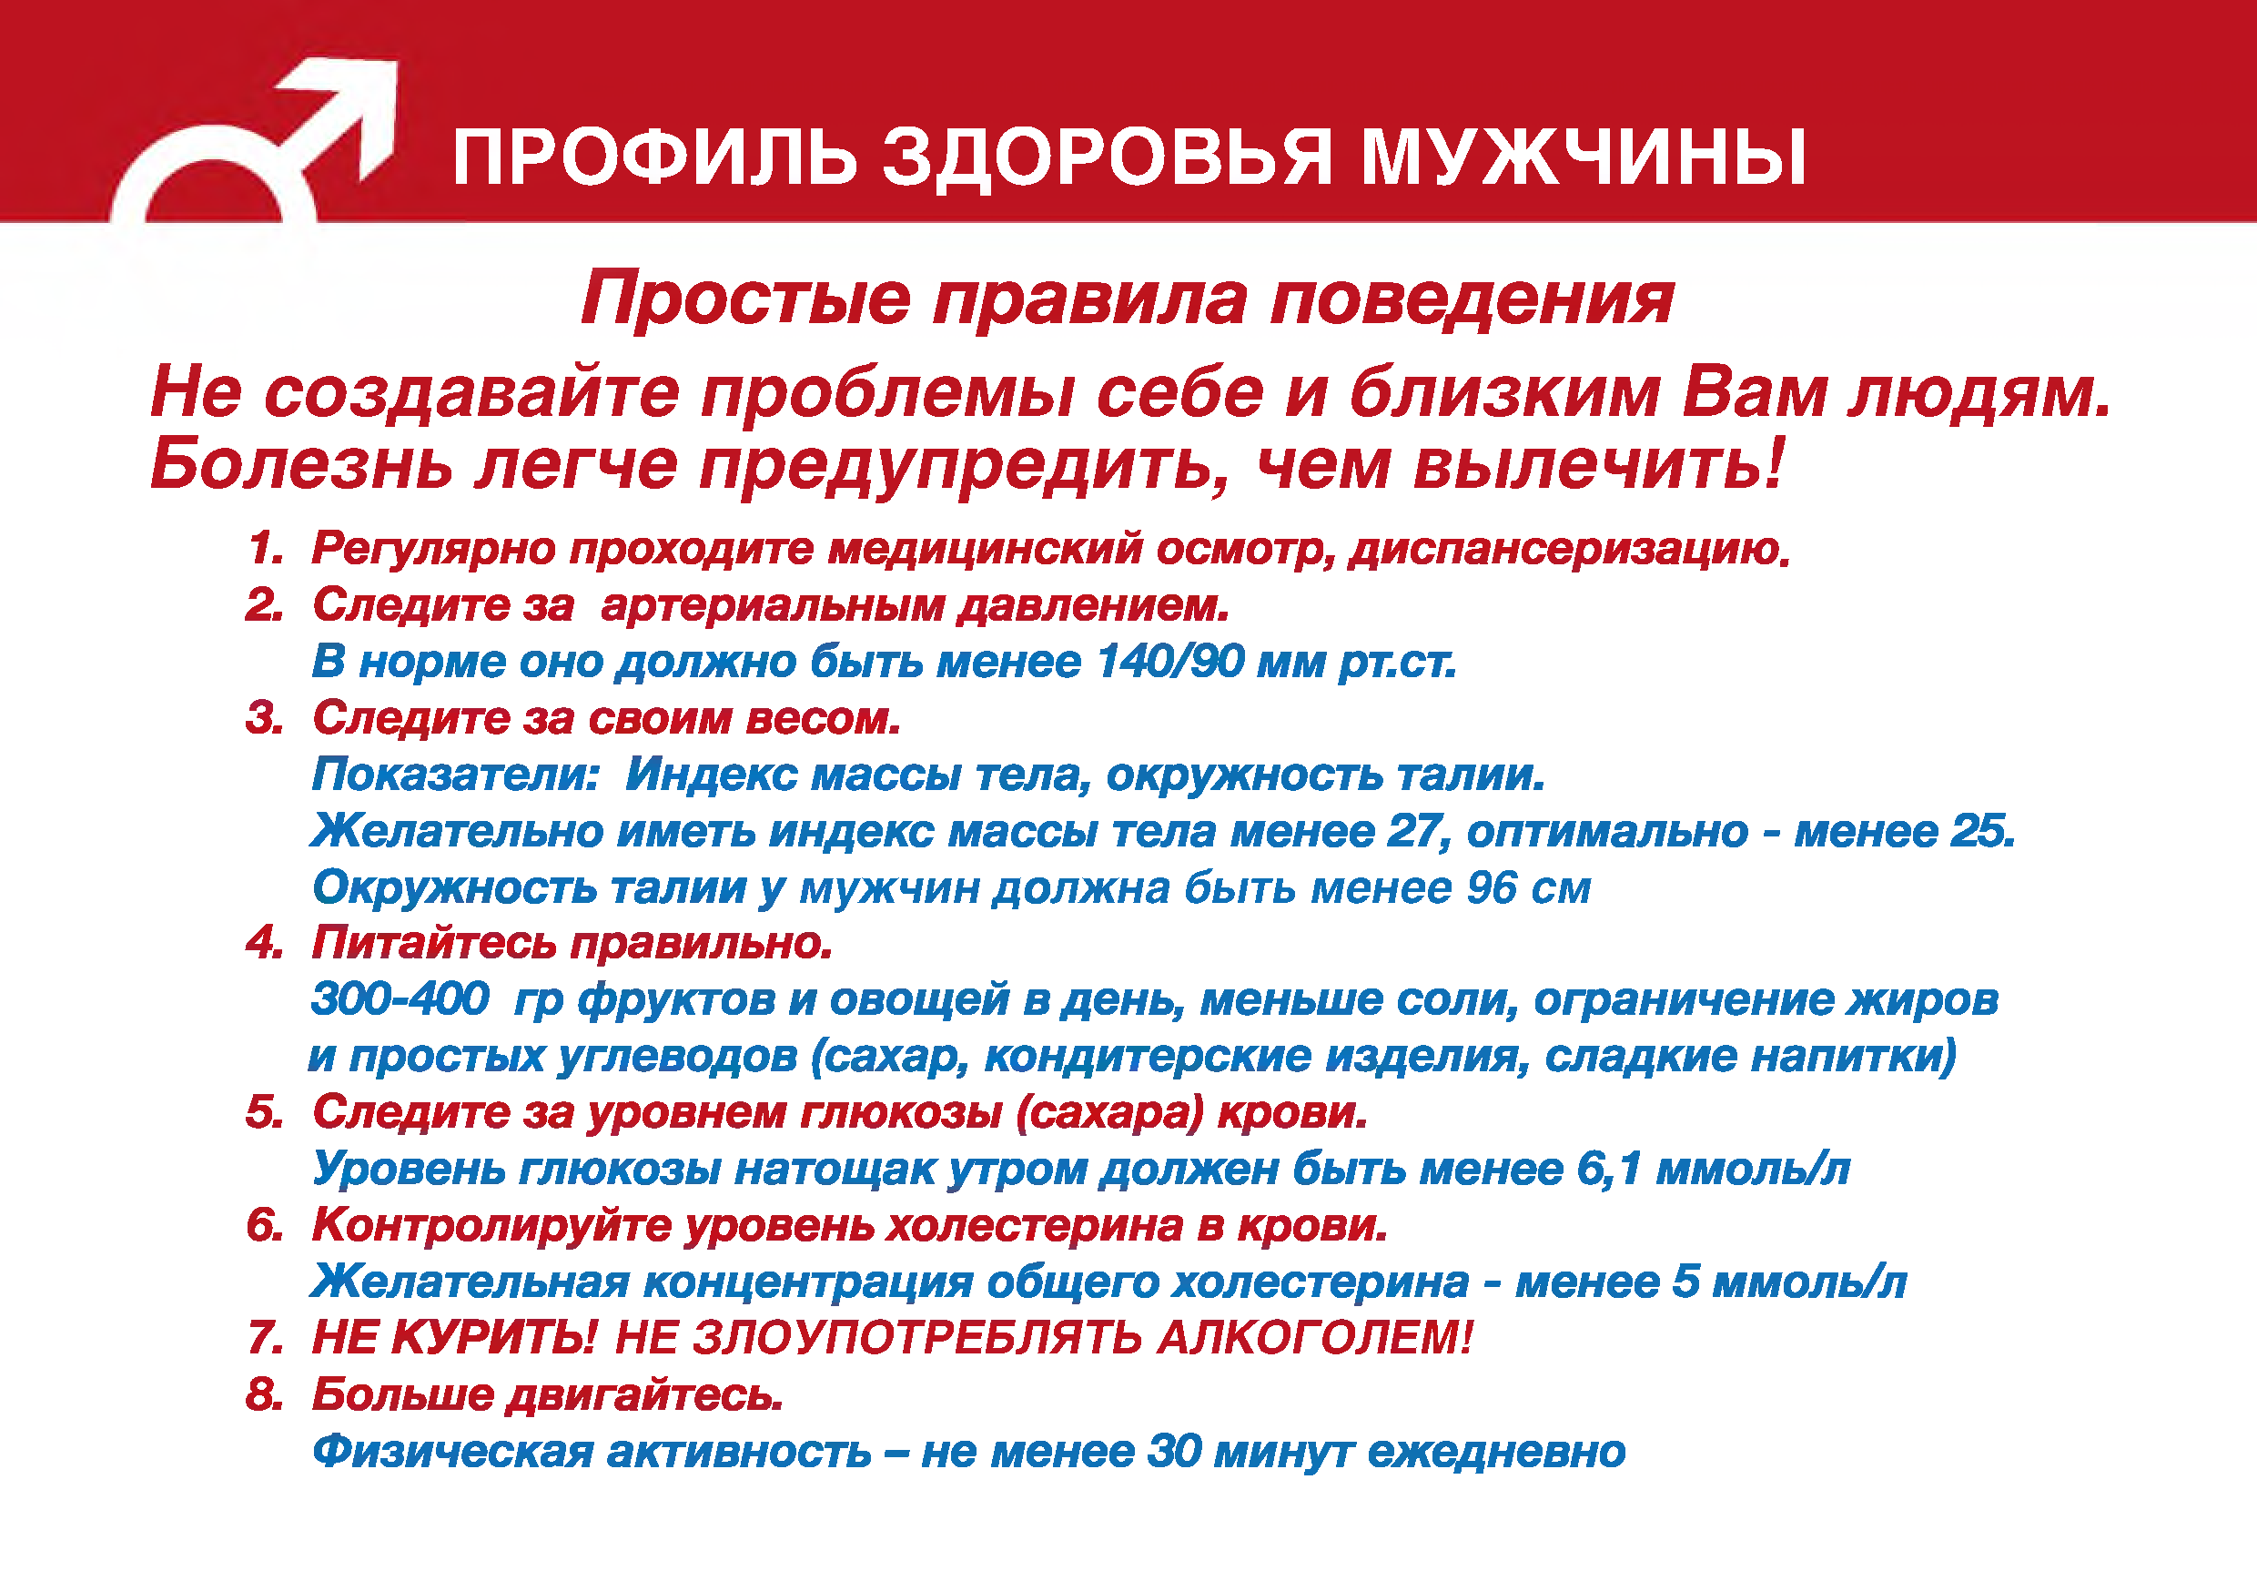
ПРОФИЛЬ ЗДОРОВЬЯ МУЖЧИНЫ
Простые правила поведения
Не создавайте проблемы себе и близким Вам людям. Болезнь легче предупредить, чем вылечить!
1. Регулярно проходите медицинский осмотр, диспансеризацию.
2. Следите за артериальным давлением.
В норме оно должно быть менее 140/90 мм рт.ст.
3. Следите за своим весом.
Показатели: Индекс массы тела, окружность талии.
Желательно иметь индекс массы тела менее 27, оптимально - менее 25. Окружность талии у мужчин должна быть менее 96 см
4. Питайтесь правильно.
300-400 гр фруктов и овощей в день, меньше соли, ограничение жиров и простых углеводов (сахар, кондитерские изделия, сладкие напитки)
5. Следите за уровнем глюкозы (сахара) крови.
Уровень глюкозы натощак утром должен быть менее 6,1 ммоль/л
6. Контролируйте уровень холестерина в крови.
Желательная концентрация общего холестерина - менее 5 ммоль/л
7. НЕ КУРИТЬ! НЕ ЗЛОУПОТРЕБЛЯТЬ АЛКОГОЛЕМ!
8. Больше двигайтесь.
Физическая активность - не менее 30 минут ежедневно
не более 102 см

Slide 2
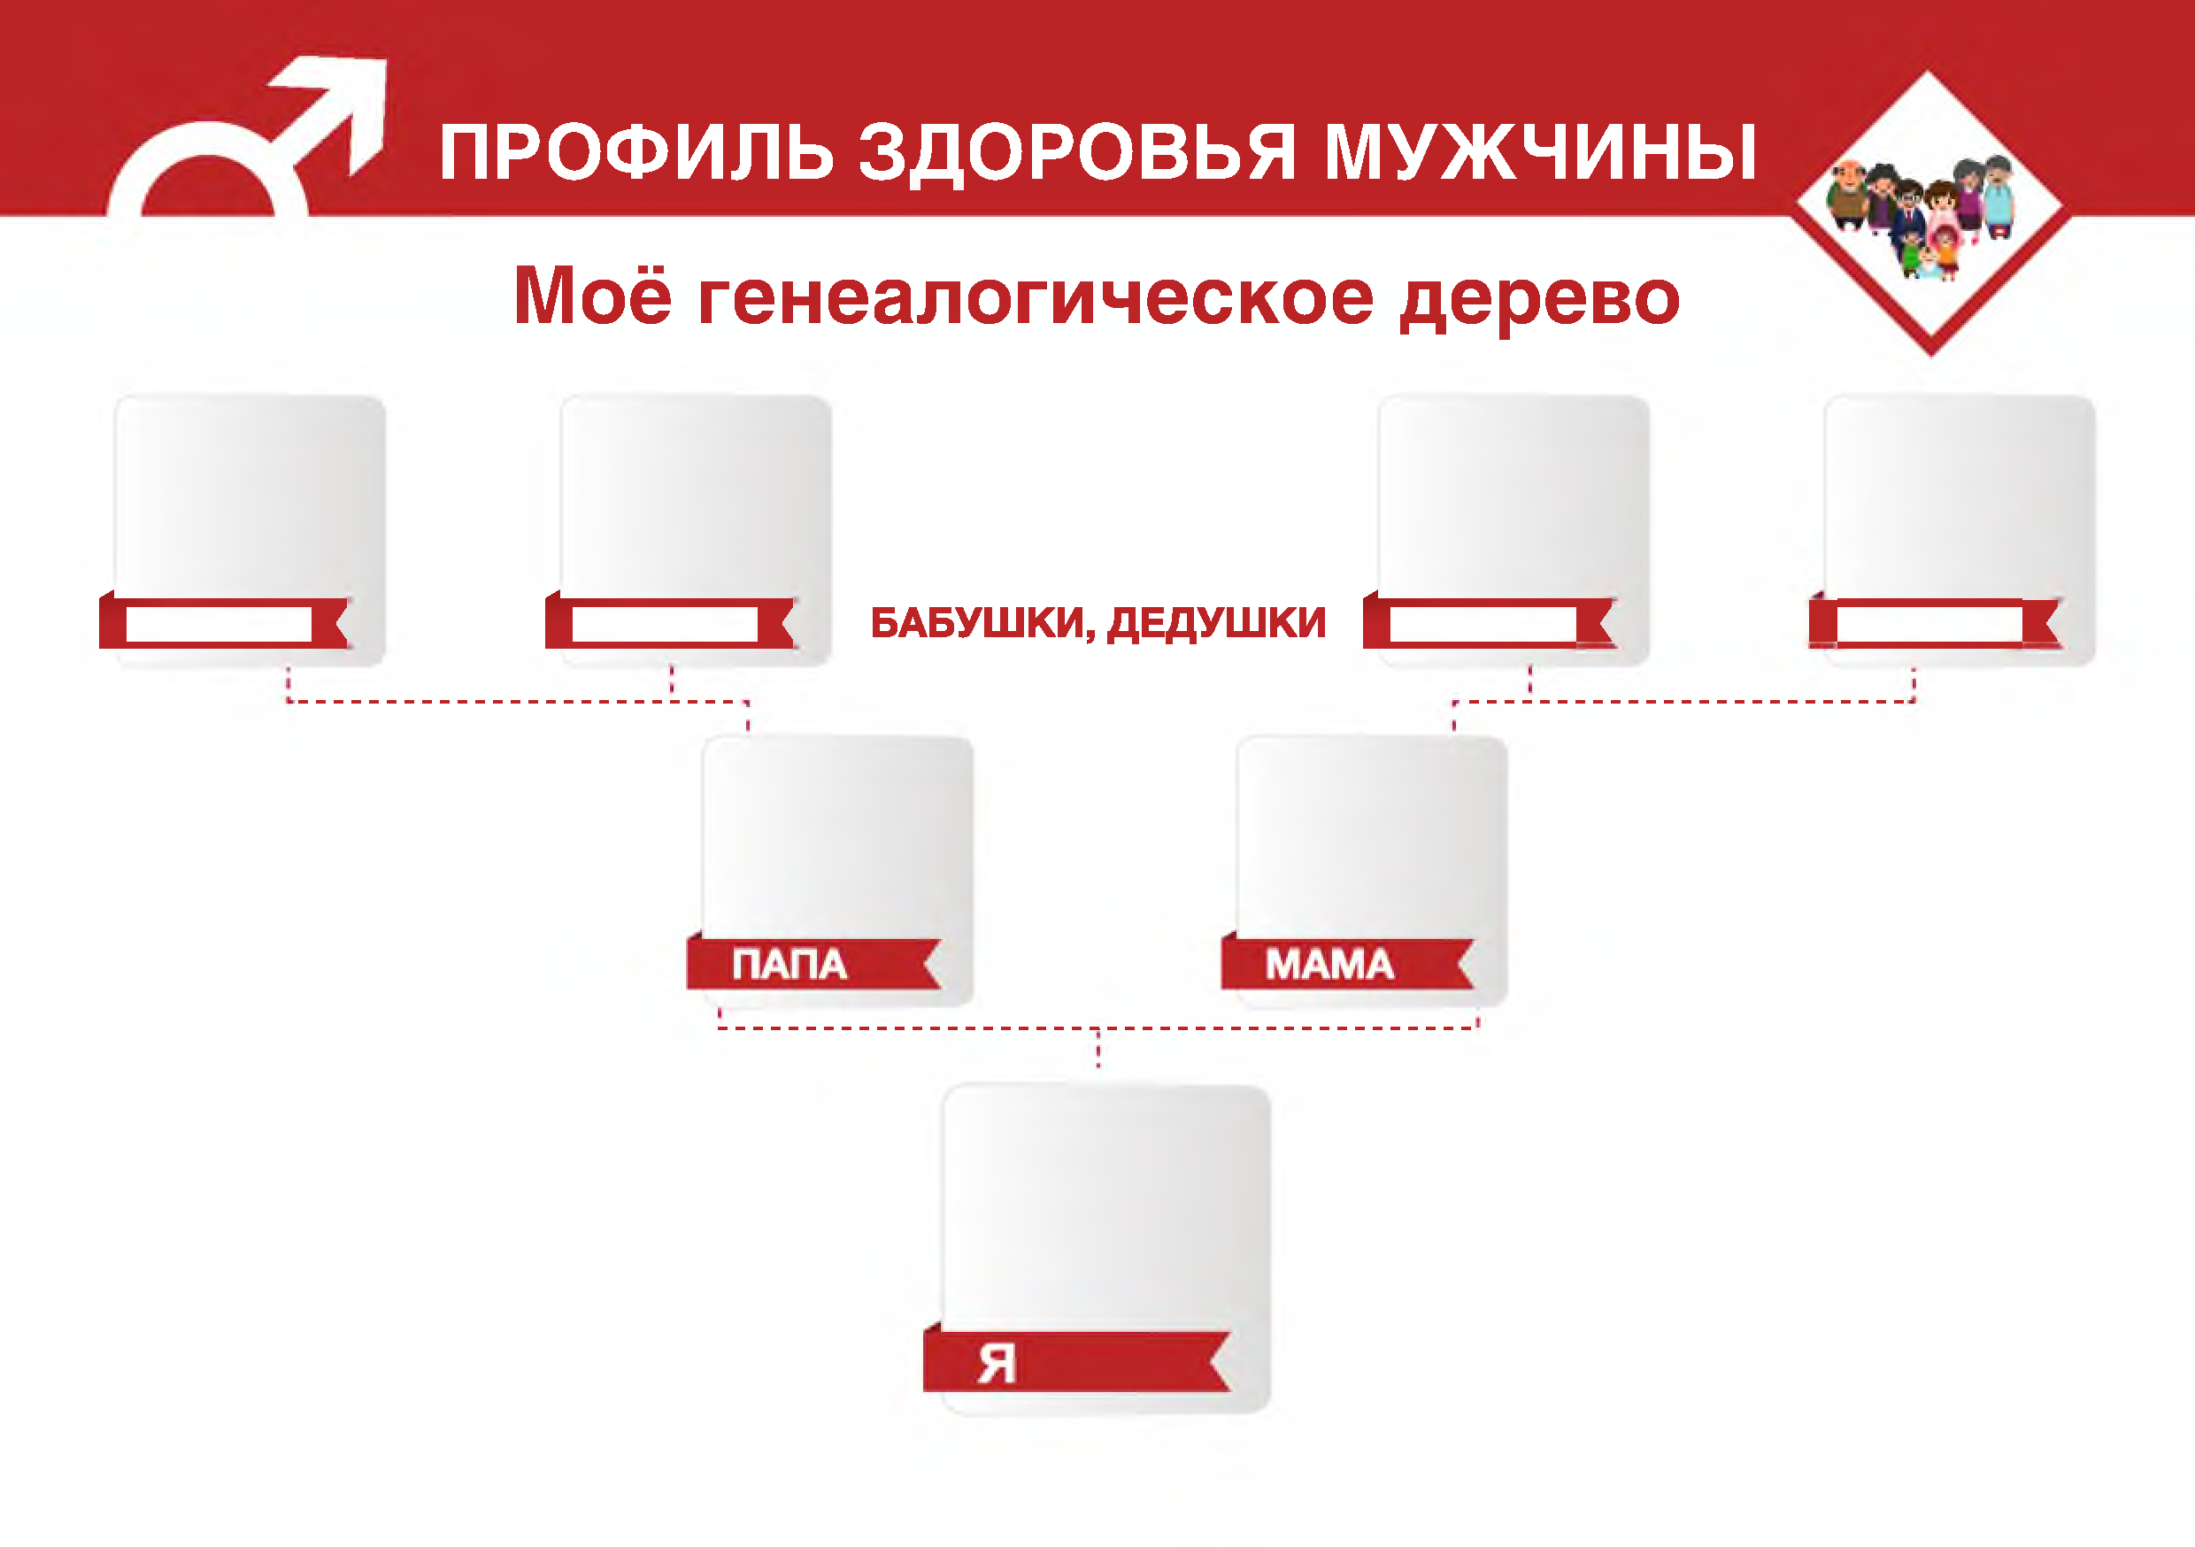
ПРОФИЛЬ ЗДОРОВЬЯ МУЖЧИНЫ
Моё генеалогическое дерево
1 к 1 к БАБУШКИ, ДЕДУШКИ 1| к ■ К

Slide 3
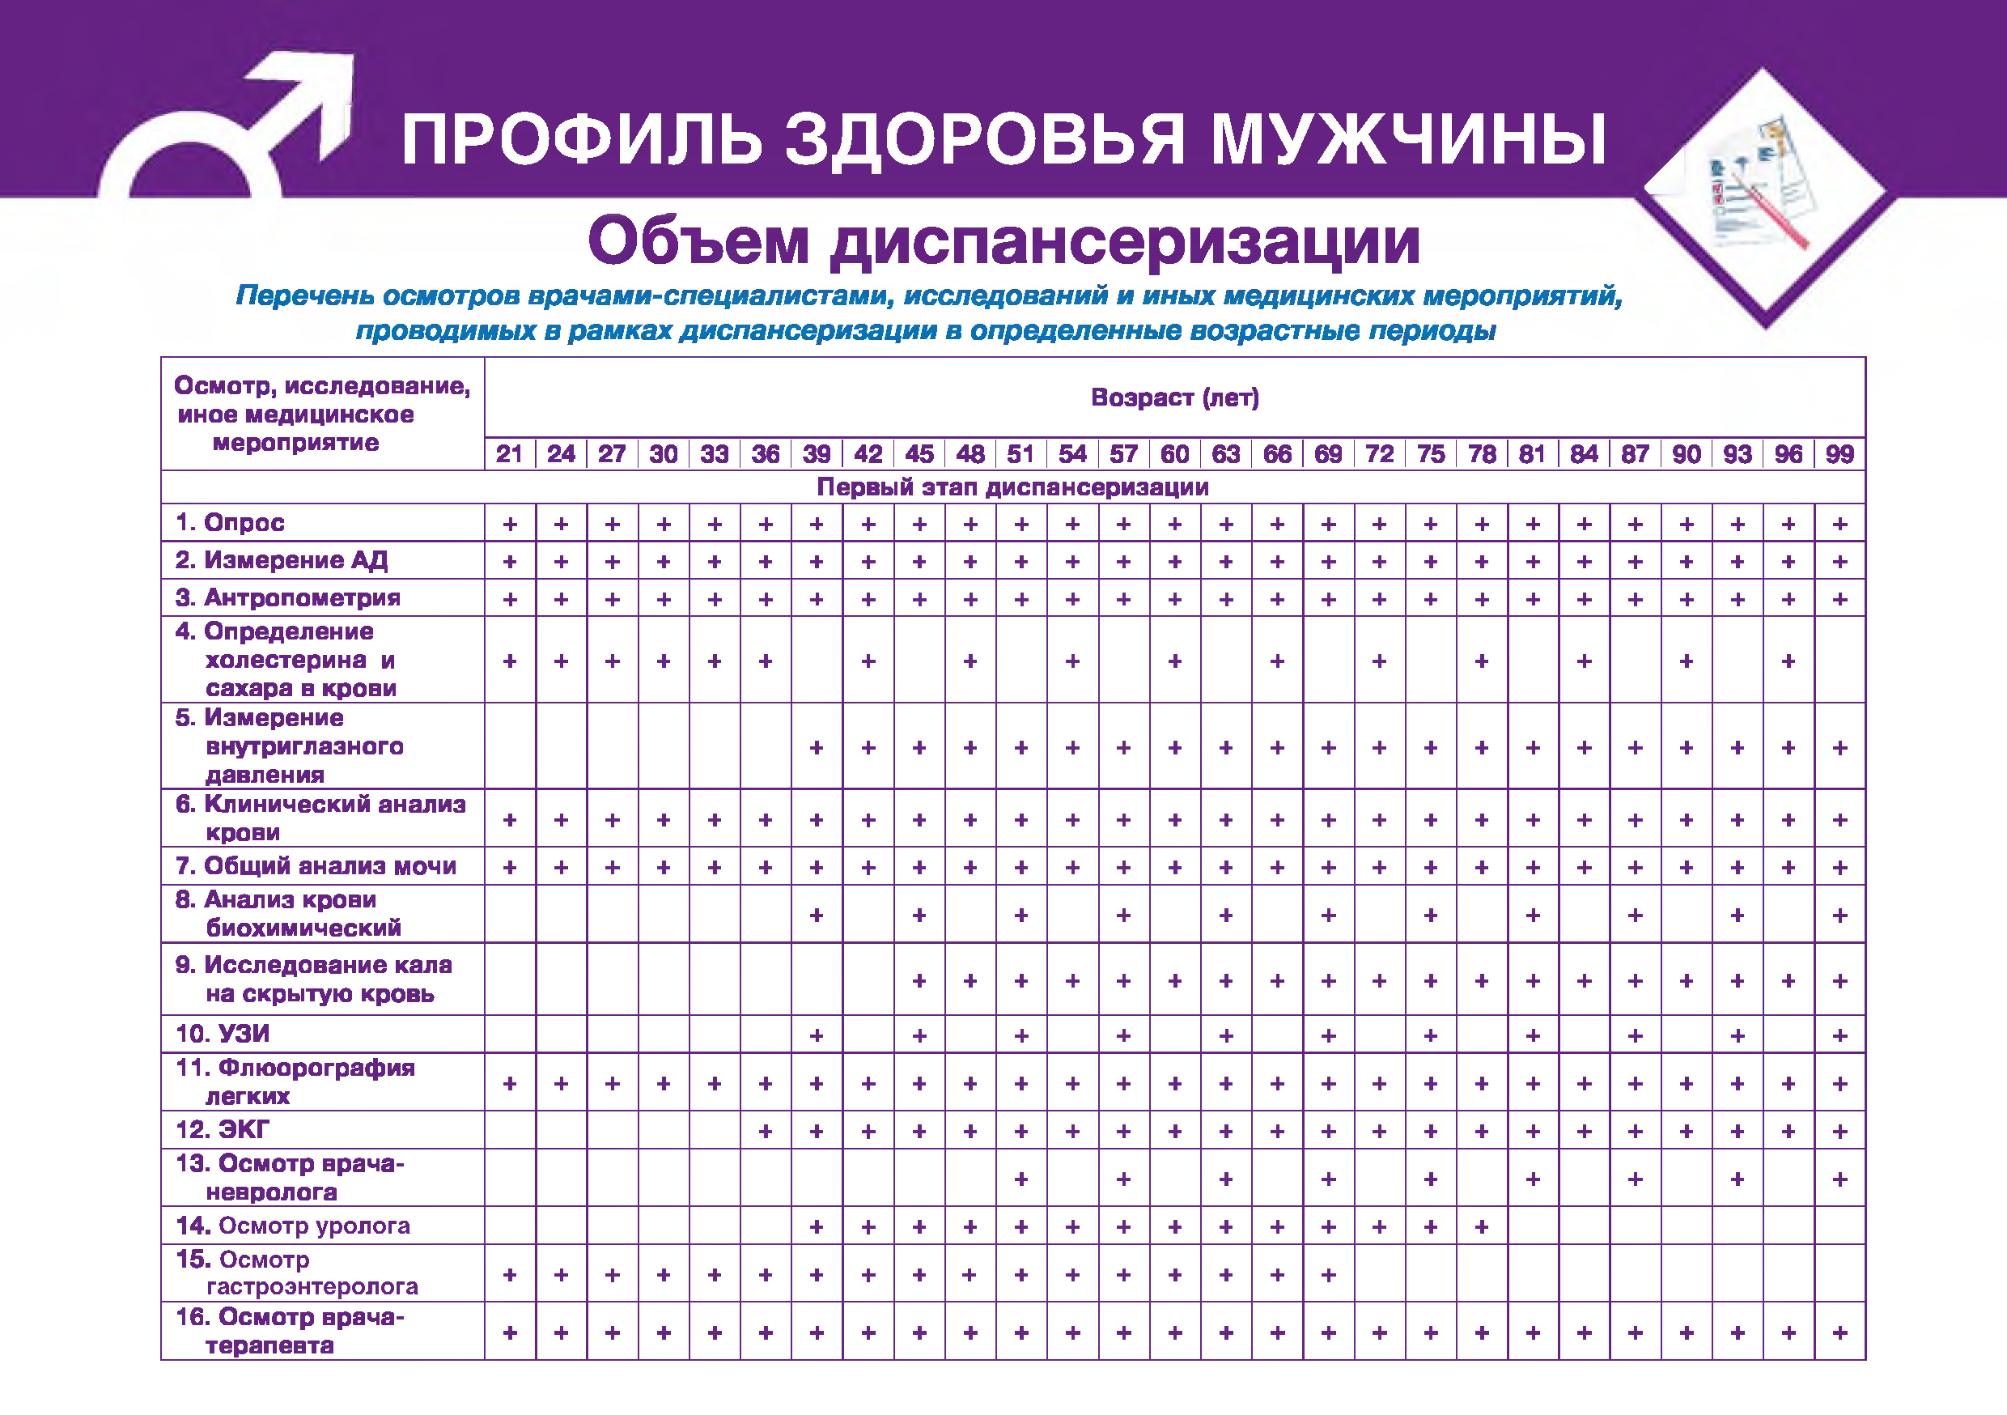
' ПРОФИЛЬ ЗДОРОВЬЯ МУЖЧИНЫ J
Объем диспансеризации
Перечень осмотров врачами-специалистами, исследований и иных медицинских мероприятий, проводимых в рамках диспансеризации в определенные возрастные периоды
Осмотр, исследование, _{Возраст (лет)}
иное медицинское
^{мероприятие} 21 | 24 | 27 | 30 | 33 | 36 | 39 | 42 | 45 | 48 | 51 | 54 | 57 | 60 | 63 | 66 | 69 | 72 | 75 | 78 |81 | 84 | 87 |90 |93 | 96 | 99
Первый этап диспансеризации
1. Опрос + + + + + + + + + + + + + + + + + + + + + + + + + + +
2. Измерение АД + + + + + + + + + + + + + + + + + + + + + + + + + + +
3. Антропометрия + + + + + + + + + + + + + + + + + + + + + + + + + + +
4. Определение
холестерина и + + + + + + + + + + + + + + + + сахара в крови
5. Измерение
внутриглазного + + + + + + + + + + + + + + + + + + + + + давления
6. Клинический анализ
_{крови} + + + + + + + + + + + + + + + + + + + + + + + + + + +
7. Общий анализ мочи + + + + + + + + + + + + + + + + + + + + + + + + + + +
8. Анализ крови
биохимический ⁺ ⁺ ⁺ ⁺ ⁺ ⁺ ⁺ ⁺ ⁺ ⁺ ⁺
9. Исследование кала
_{на скрытую кровь} + + + + + + + + + + + + + + + + + + +
10. УЗИ + + + + + + + + + + +
11. Флюорография
_{легких} + + + + + + + + + + + + + + + + + + + + + + + + + + +
12. ЭКГ + + + + + + + + + + + + + + + + + + + + + +
13. Осмотр врача-
_{невролога} + + + + + + + + +
14. Осмотр уролога + + + + + + + + + + + + + +
15. Осмотр
_{гастроэнтеролога} + + + + + + + + + + + + + + + + +
16. Осмотр врача- терапевта

Slide 4
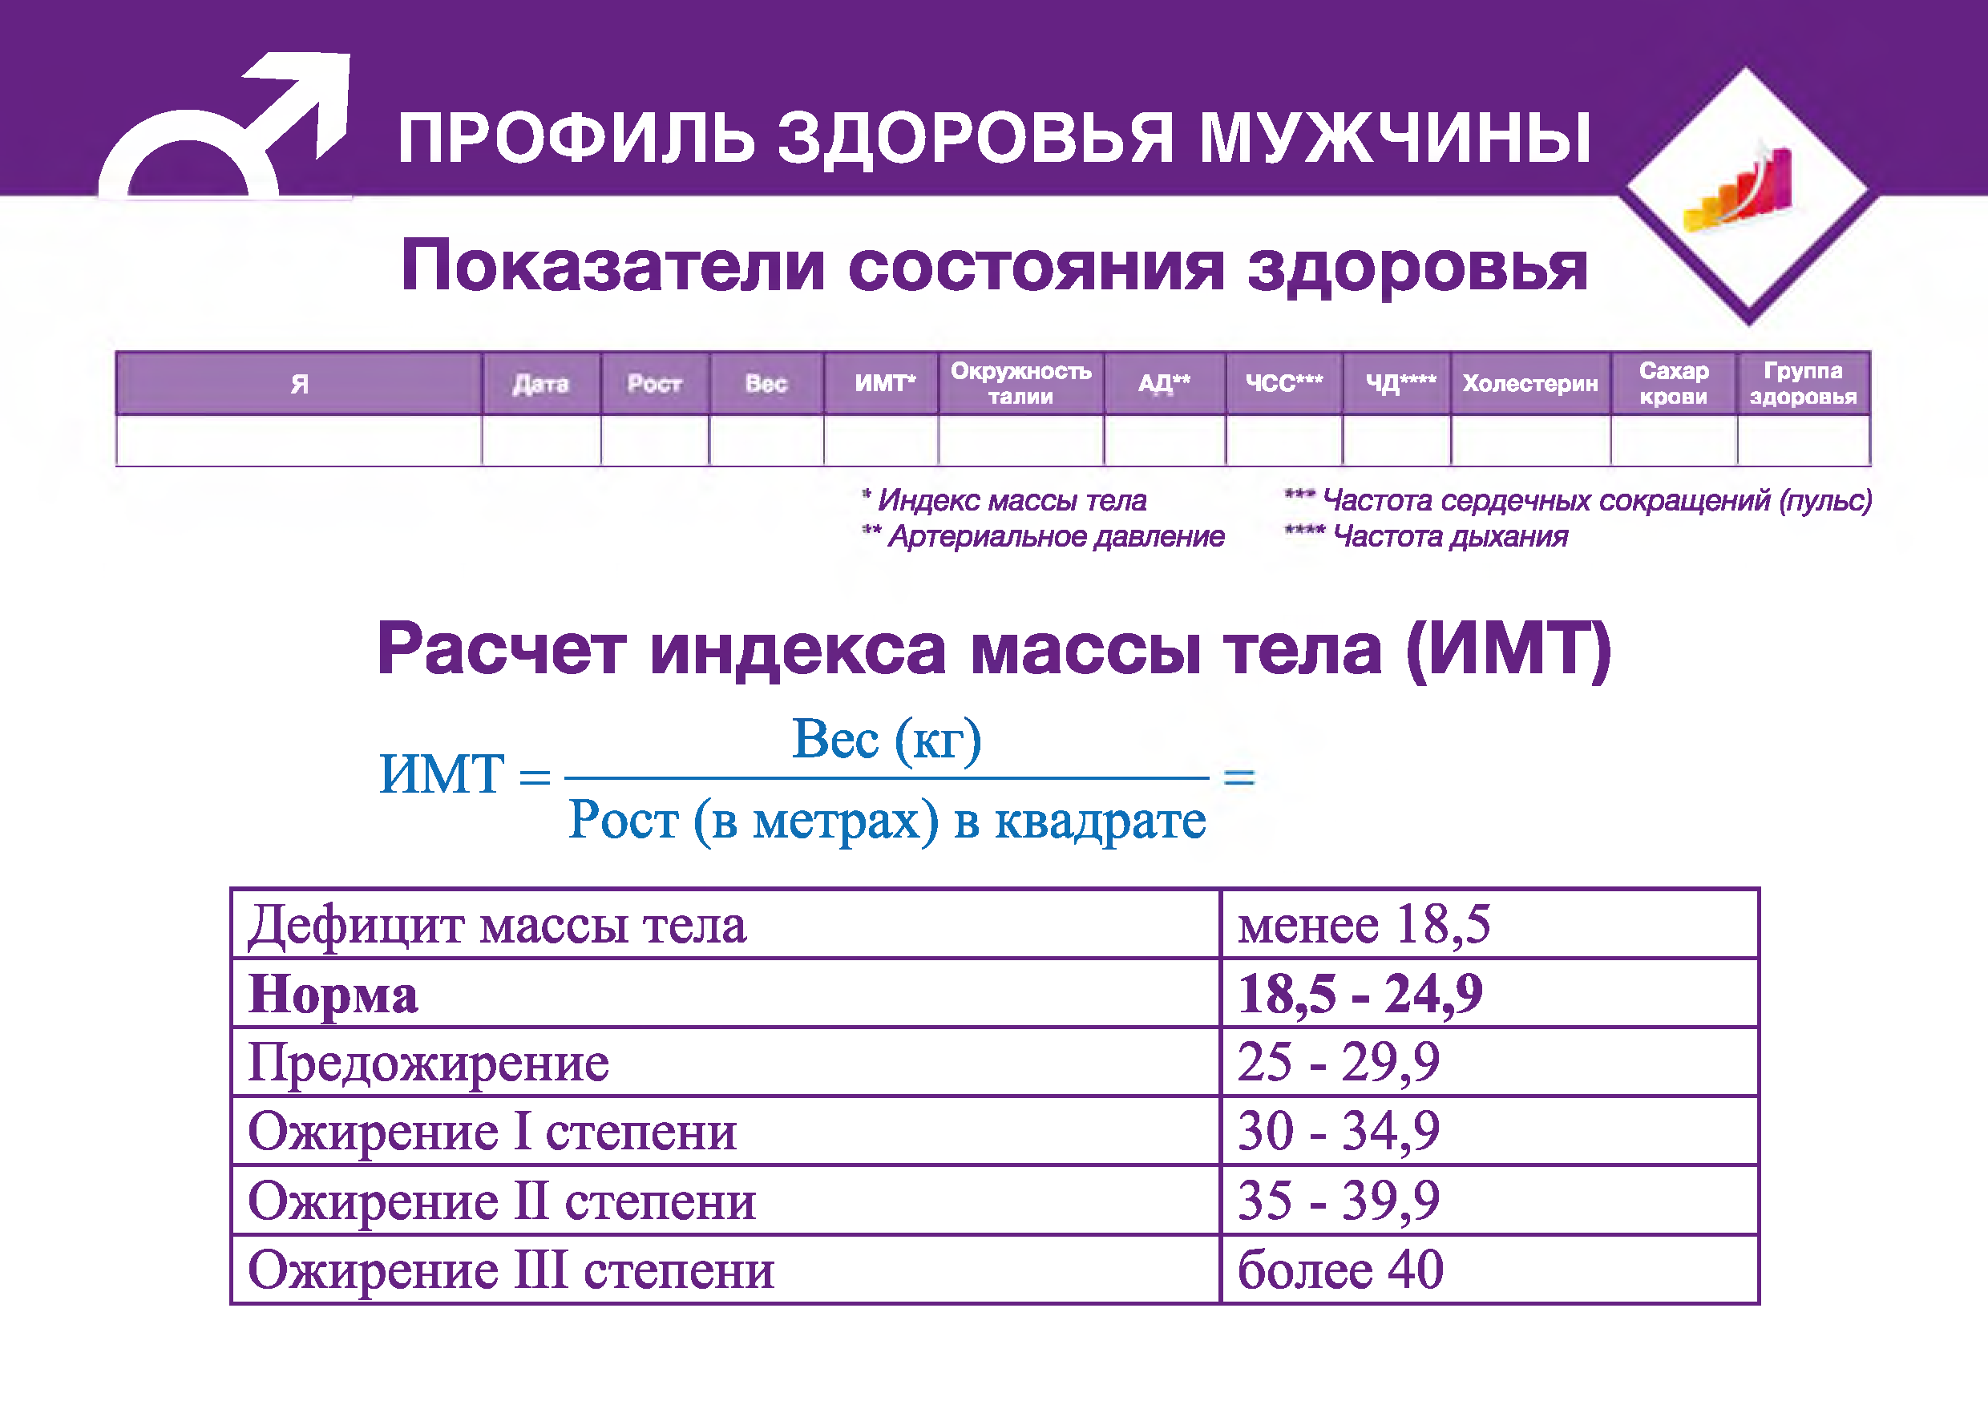
г* ПРОФИЛЬ ЗДОРОВЬЯ МУЖЧИНЫ
Показатели состояния здоровья
_{я} ИМТ* ОКРУЖНОСТЬ д д „ Группа
_{талии} ЧСС*** чд**** Холестерин С^*ар
крови здоровья
1Индекс массы тела ' Частота сердечных сокращений (пульс)
1* Артериальное давление * Частота дыхания
Расчет индекса массы тела (ИМТ)
_{имт =} Вес (кг)
Рост (в метрах) в квадрате
Дефицит массы тела менее 18,5
Норма 18,5 - 24,9
Предожирение 25 - 29,9
Ожирение I степени 30 - 34,9
Ожирение II степени 35 - 39,9
Ожирение III степени более 40

Slide 5
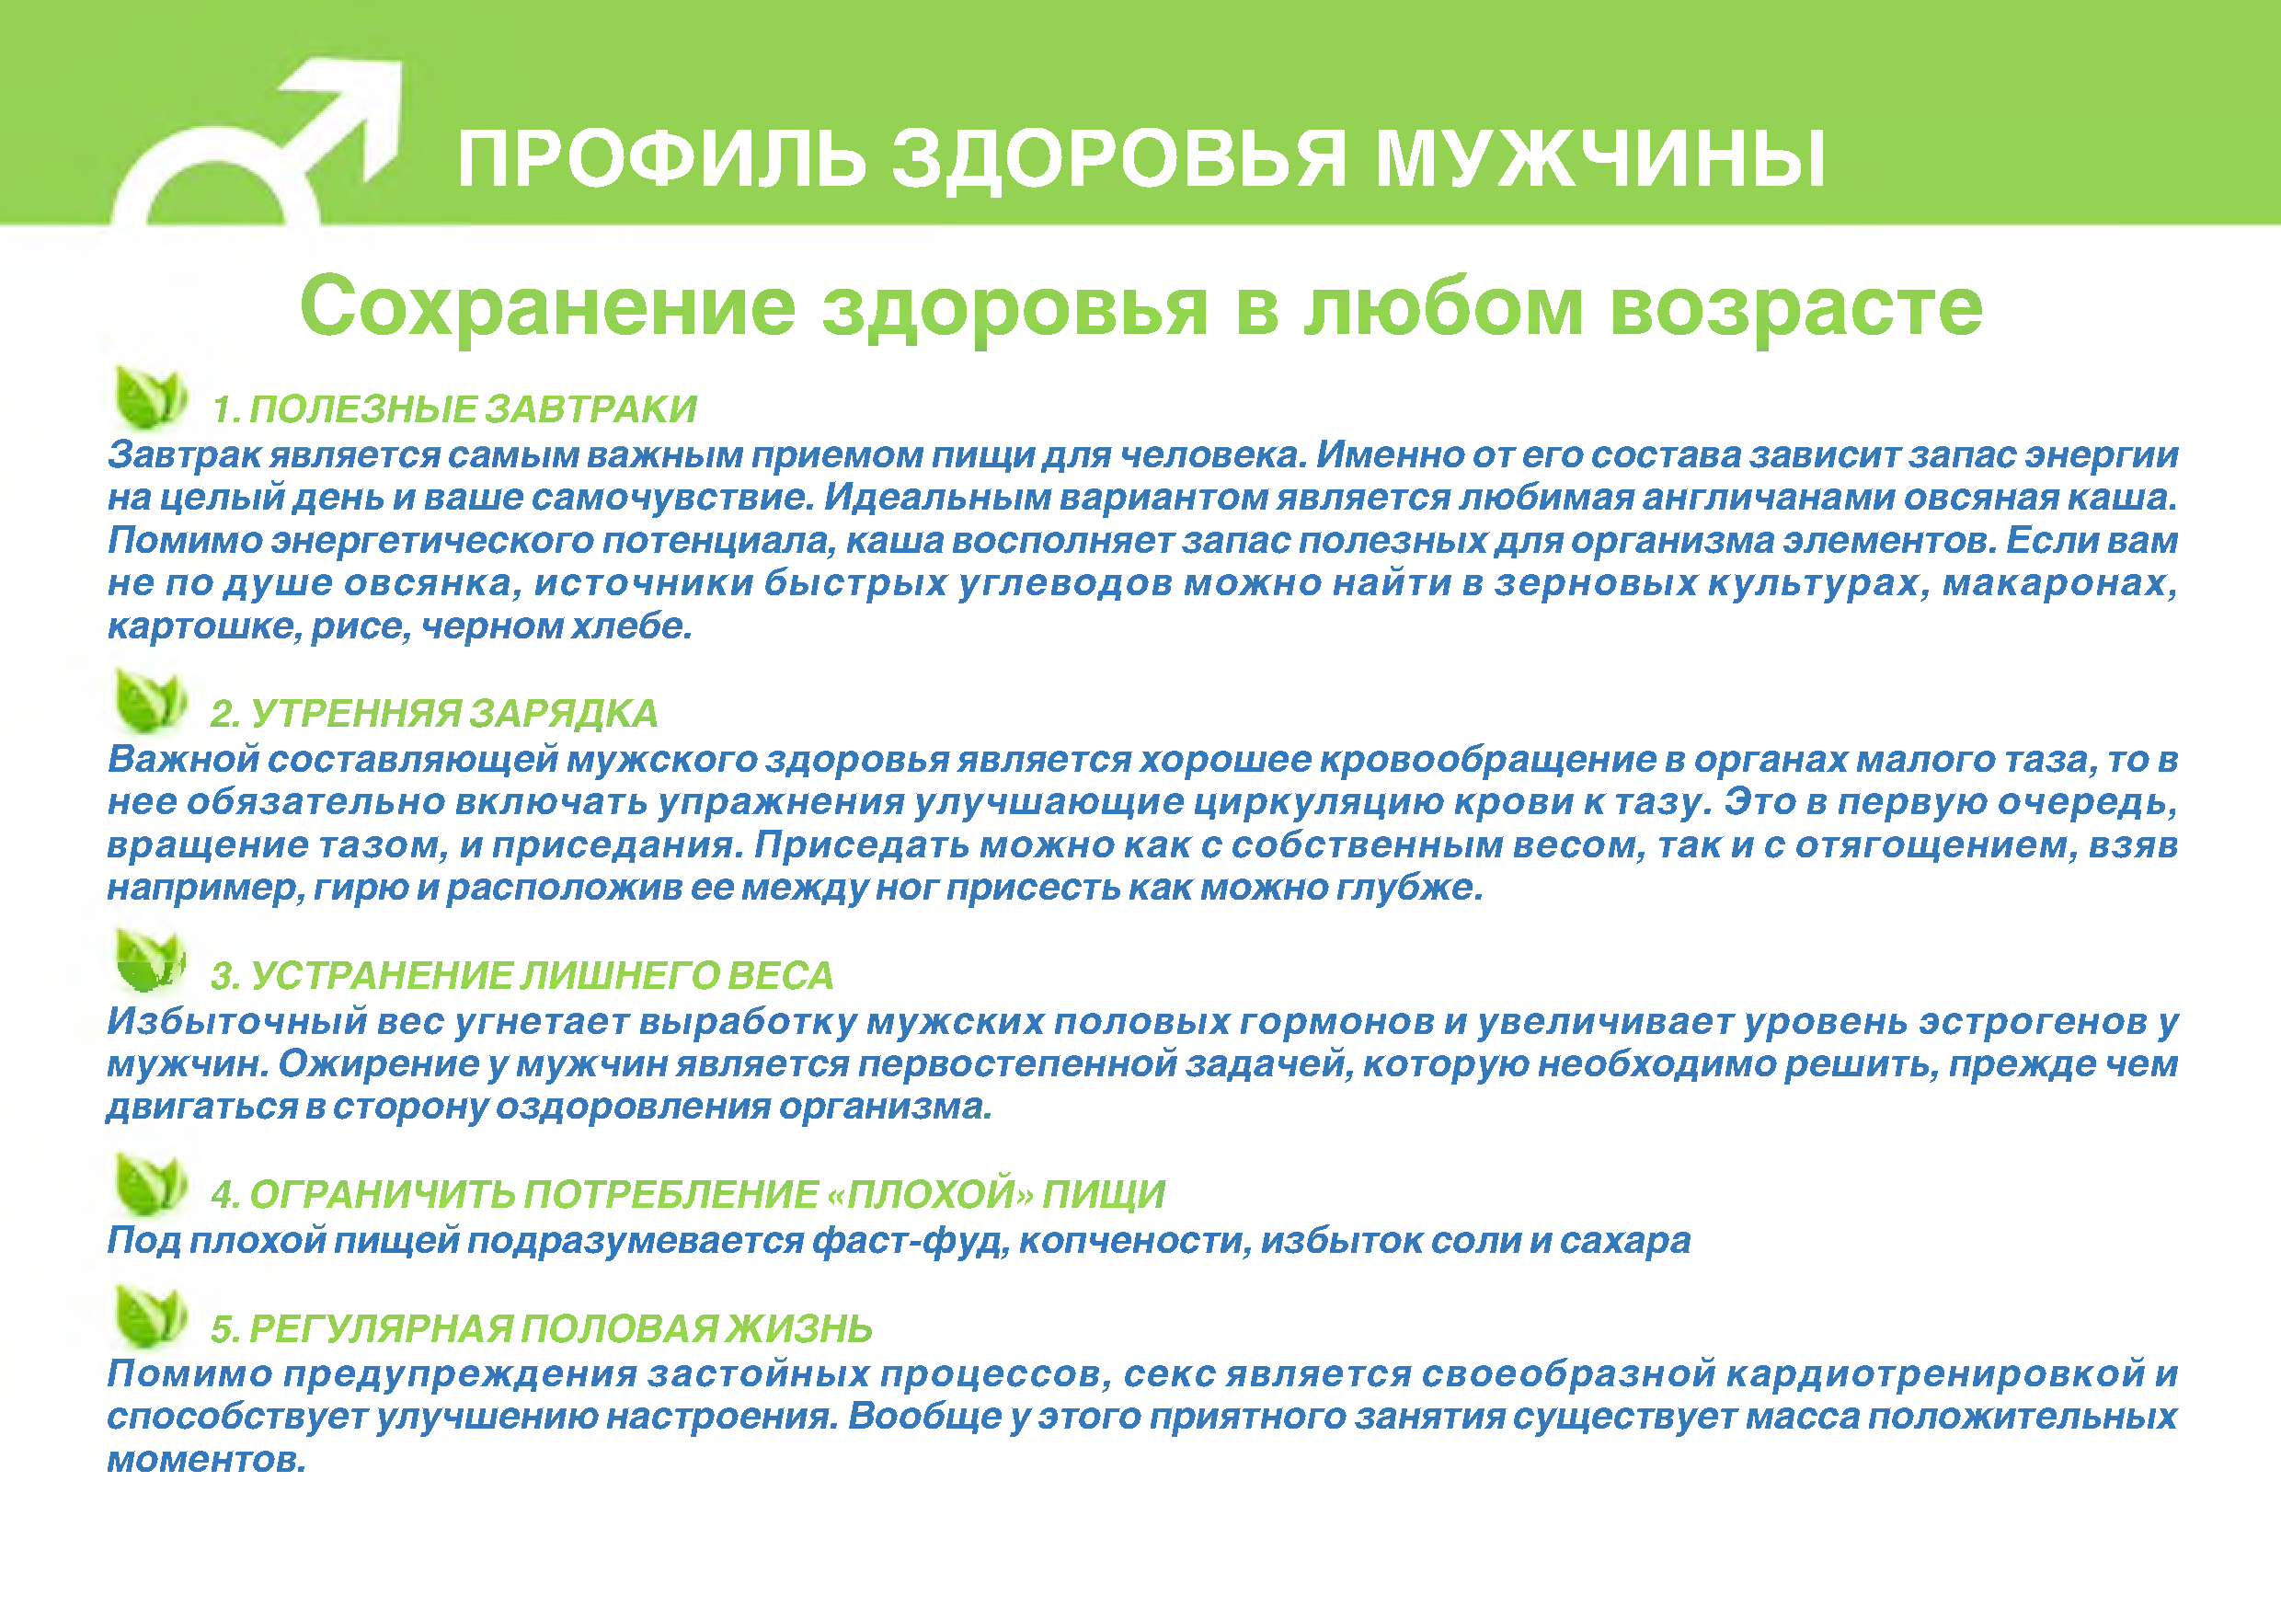
ПРОФИЛЬ ЗДОРОВЬЯ МУЖЧИНЫ
Сохранение здоровья в любом возрасте
1. ПОЛЕЗНЫЕ ЗАВТРАКИ
Завтрак является самым важным приемом пищи для человека. Именно от его состава зависит запас энергии на целый день и ваше самочувствие. Идеальным вариантом является любимая англичанами овсяная каша. Помимо энергетического потенциала, каша восполняет запас полезныхдля организма элементов. Если вам не по душ е овсянка, источники бы стры х углеводов мож но найти в зерновы х культурах, макаронах, картошке, рисе, черном хлебе.
2. УТРЕННЯЯ ЗАРЯДКА
Важной составляющей мужского здоровья является хорошее кровообращение в органах малого таза, то в нее обязательно включать упражнения улучшающие циркуляцию крови к тазу. Это в первую очередь, вращение тазом, и приседания. Приседать можно как с собственным весом, так и с отягощением, взяв например, гирю и расположив ее между ног присесть как можно глубже.
W * 3. УСТРАНЕНИЕ ЛИШНЕГО ВЕСА
Избыточный вес угнетает выработку мужских половых гормонов и увеличивает уровень эстрогенов у мужчин. Ожирение у мужчин является первостепенной задачей, которую необходимо решить, прежде чем двигаться в сторону оздоровления организма.
4. ОГРАНИЧИТЬ ПОТРЕБЛЕНИЕ «ПЛОХОЙ» ПИЩИ
Под плохой пищей подразумевается фаст-фуд, копчености, избыток соли и сахара
5. РЕГУЛЯРНАЯ ПОЛОВАЯ ЖИЗНЬ
П омимо предупреждения застойны х процессов, секс является своеобразной кардиотренировкой и способствует улучшению настроения. Вообще у этого приятного занятия существует масса положительных моментов.
Важной составляющей мужского здоровья является хорошее кровообращение в органах малого таза, поэтому обязательно включать упражнения улучшающие циркуляцию крови к тазу. Это в первую очередь, вращение тазом,
и приседания. Приседать можно как с собственным весом, так и с отягощением, взяв например, гирю и расположив
ее между ног присесть как можно глубже.

Slide 6

ПРОФИЛЬ ЗДОРОВЬЯ МУЖЧИНЫ
6. ЗДОРОВЫ Й сон
По утверждению медиков, здоровый сон должен длиться не менее 7-8 часов. Однако не только важна продолжительность, но и качество сна.
7. СПОРТ И ТРЕНАЖ ЕРНЫ Й ЗАЛ
Занятия спортом отлично тренирую т главную мы ш цу нашего организма - сердечную. От ее работы напрямую зависит наше здоровье. П оэтому умеренные кардиотренировки обязательны для мужчин, желающих быть здоровыми. Тренажерный зал принесет пользу и хороший уровень тестостерона. Для этого стоит включать в программу базовые упражнения, задействующие крупные мышечные группы. Если в тренажерном зале присутствуют кардиотренажеры, то из такой тренировки удастся извлечь двойную пользу.
И помните главное - занятия спортом несут положительный эффект только когда соблюдается мера, т.е. ни в коем случае не стоит устраивать каждодневные тяжелые тренировки, это только навредит вам. Ваш организм будет постоянно занят восстановлением после тренировок и постройкой мышц, и не оставит сил для поддержания иммунитета. От вас не ждут рекордов - вы тренируетесь для здоровья.
8. ВОДНЫЙ БАЛАНС
Здоровый мужчина должен выпивать не менее 2,5 литров воды в сутки. Причем уровень воды должен восполняться постепенно в течение дня, а не редкими, но больш ими приемами. Свой первый прием необходимо начать сразу же после пробуждения, выпив стакан воды. Это должна быть простая очищенная вода, а не соки, минералка и прочее.
9. НЕТ ВРЕДНЫ М ПРИВЫЧКАМ Прием алкоголя, курение пагубно влияют на здоровье.
10. ВНУТРЕННИЙ НАСТРОЙ
Очень важен позитивный настрой, ведь давно доказано, что наши мысли материальны. Ваше повседневное настроение отражается на вашем здоровье - тот факт, что счастливые и позитивно настроенные люди обладают лучшим здоровьем, чем люди, пребывающие в депрессии и подавленном состоянии, является доказательством этому.

Slide 7
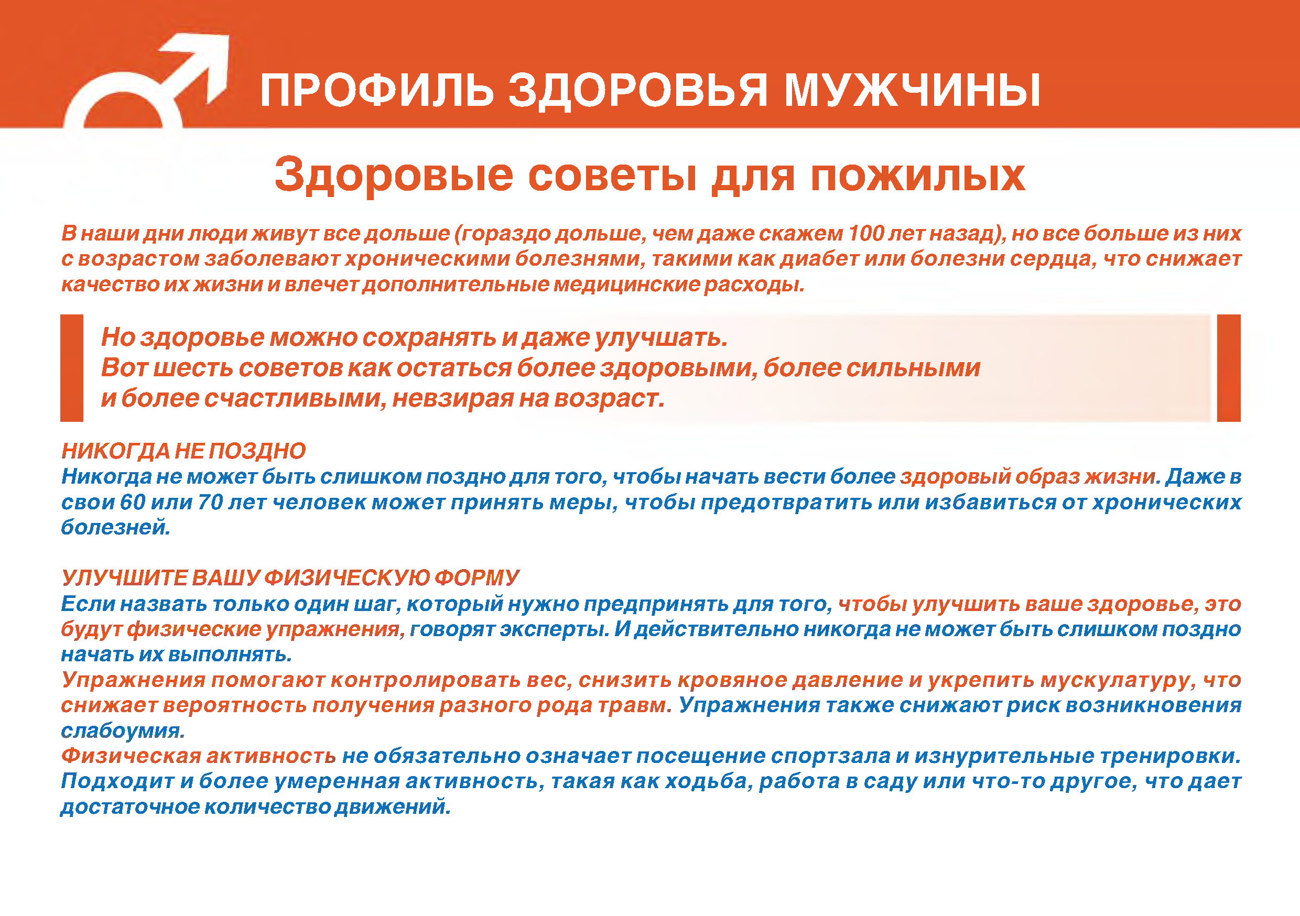
ПРОФИЛЬ ЗДОРОВЬЯ МУЖЧИНЫ
Здоровые советы для пожилых
В наши дни люди живут все дольше (гораздо дольше, чем даже скажем 100 лет назад), но все больше из них с возрастом заболевают хроническими болезнями, такими как диабет или болезни сердца, что снижает качество ихжизни и влечетдополнительные медицинские расходы.
_{I}Но здоровье можно сохранять идаже улучшать.
и более счастливыми, невзирая на возраст. II
Вот шесть советов как остаться более здоровыми, более сильными
НИКОГДА НЕ ПОЗДНО
Никогда не может быть слишком поздно для того, чтобы начать вести более здоровый образ жизни.Даже в
свои 60 или 70 лет человек мож ет принять меры, чтобы предотвратить или избавиться от хронических болезней.
УЛУЧШИТЕ ВАШ У ФИЗИЧЕСКУЮ Ф ОРМ У
Если назвать только один шаг, который нужно предпринять для того, чтобы улучшить ваше здоровье, это будут физические упражнения, говорят эксперты. И действительно никогда не может быть слишком поздно начать их выполнять.
Упражнения помогаю т контролировать вес, снизить кровяное давление и укрепить мускулатуру, что снижает вероятность получения разного рода травм. Упражнения также снижают риск возникновения слабоумия.
Физическая активность не обязательно означает посещение спортзала и изнурительные тренировки. Подходит и более умеренная активность, такая как ходьба, работа в саду или что-то другое, что дает достаточное количество движений.

Slide 8

ПРОФИЛЬ ЗДОРОВЬЯ МУЖЧИНЫ
с о х р а н я й т е г и б к о с т ь
Важна ежедневная растяжка, ваши мускулы имею т тенденцию сокращаться и становиться жестче, когда вы не активны, но такие занятия, как, например, йога, улучшат вашу гибкость.
Спиральная (твист) гимнастика— это система упорядоченных и ритмичныхдвижений, осуществляемых путем скручивания скелетных образований, суставов и мышц человеческого тела.
При выполнении таких скручивающих твист-движений
не только все тело или его части принимают форму спирали, но и само движение носит спиралевидный характер.
у п р а в л я й т е СВОИМ ВЕСОМ
Исследования показывают, что здоровый вес,
поддерживаемый тренировками и правильным питанием, очень важен. ^
Если вы можете поддерживать свой вес в стабильном состоянии, вы уменьшите риск диабета и артрита.
у л у ч ш а й т е к а ч е с т в о ПИТАНИЯ!
Ешьте больше фруктов и овощей каждый день.
БУДЬТЕ ОПТИМИСТАМИ!
Оптимистичные люди живутдольше и с меньшей вероятностью болеют какими-то хроническими заболеваниями.

Slide 9
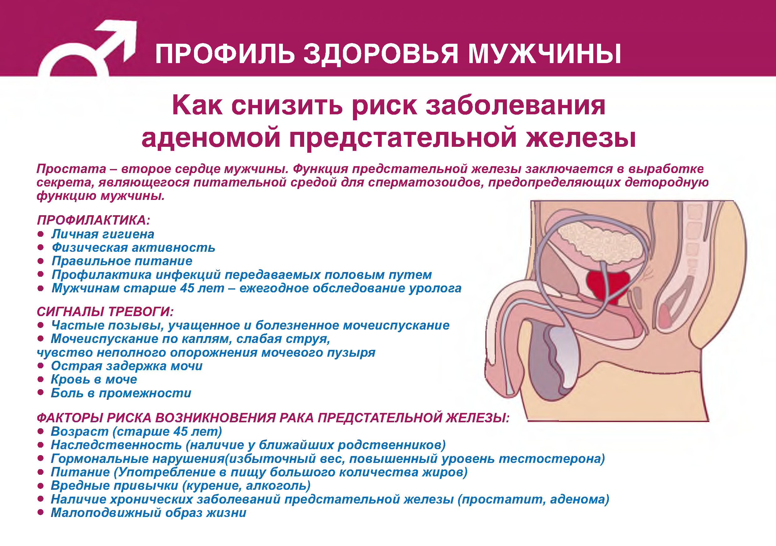
ПРОФИЛЬ ЗДОРОВЬЯ МУЖЧИНЫ
Как снизить риск заболевания аденомой предстательной железы
П р о ста та - второе сердце мужчины. Функция предстательной железы заключается в выработке секрета, являющегося питательной средой для сперматозоидов, предопределяющих детородную функцию мужчины.
ПРОФИЛАКТИКА:
• Личная гигиена
• Физическая а кти вн ость
• Правильное питание
• Профилактика инфекций передаваемых половым путем
• Мужчинам старш е 45 л е т - ежегодное обследование уролога
СИГНАЛЫ ТРЕВОГИ:
• Ч асты е позывы, учащенное и болезненное мочеиспускание
• Мочеиспускание по каплям, слабая струя, чувство неполного опорожнения мочевого пузыря
• О страя задержка мочи
• Кровь в моче
• Боль в промежности
ФАКТОРЫ РИСКА ВОЗНИКНОВЕНИЯ РАКА ПРЕДСТАТЕЛЬНОЙ ЖЕЛЕЗЫ:
• Возраст (старше 45 лет)
• Наследственность (наличие у ближайших родственников)
• Гормональные нарушения(избыточный вес, повышенный уровень те сто стер о н а )
• Питание (Употребление в пищу большого количества жиров)
• Вредные привычки (курение, алкоголь)
• Наличие хронических заболеваний предстательной железы ( п р о ста ти т, аденома)
• Малоподвижный образ жизни
Мужчинам старше 40 лет – ежегодное обследование уролога
ФАКТОРЫ РИСКА ВОЗНИКНОВЕНИЯ РАКА ПРЕДСТАТЕЛЬНОЙ ЖЕЛЕЗЫ:
Возраст (старше 40 лет)
Наследственность (наличие у ближайших родственников)
Гормональные нарушения (избыточный вес, повышенный уровень тестостерона)
Питание (Употребление в пищу большого количества жиров)
Вредные привычки (курение, алкоголь)
Наличие хронических заболеваний предстательной железы (простатит, аденома)
Малоподвижный образ жизни

